Slide 1
PROYECTO FINAL IA 2
DIEGO ANDRES LOZADA NIÑO 2170078
LEWING ANDRES MENDEZ ORTIZ 2162120

Slide 2

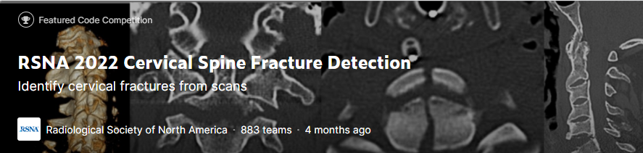
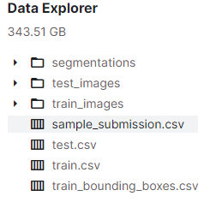
RETO
https://www.kaggle.com/competitions/rsna-2022-cervical-spine-fracture-detection/data

Slide 3
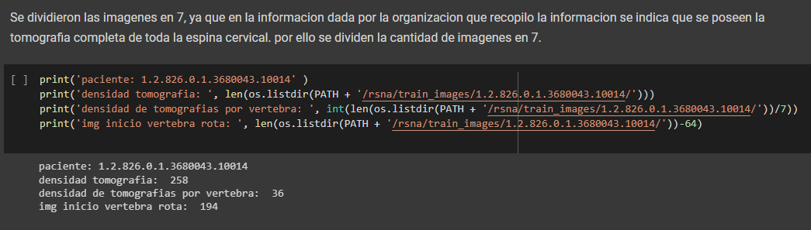
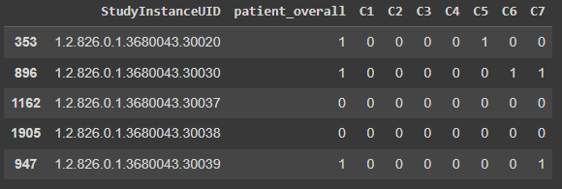
TRATAMIENTO DE DATOS
El dataset incluye 2019 pacientes, de los cuales se utilizaran 655

Slide 4
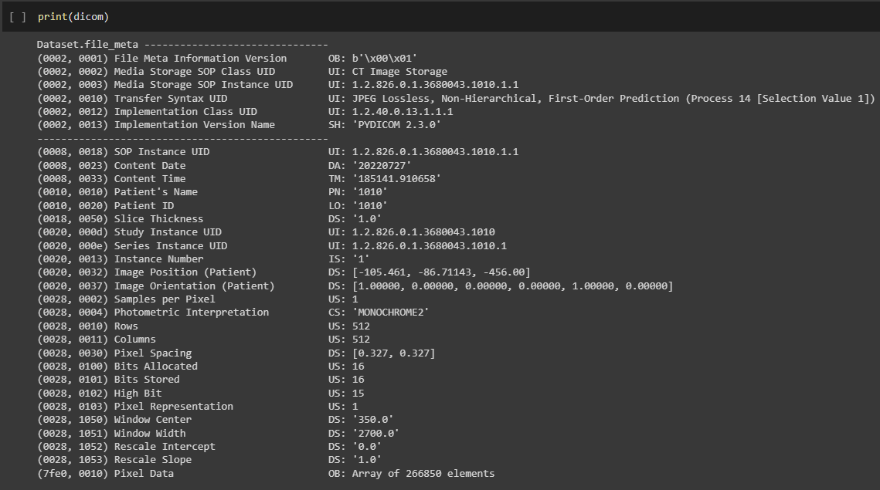
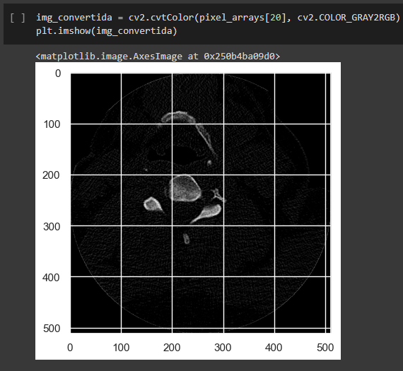
INFORMACIÓN DETALLADA IMÁGENES DICOM

Slide 5
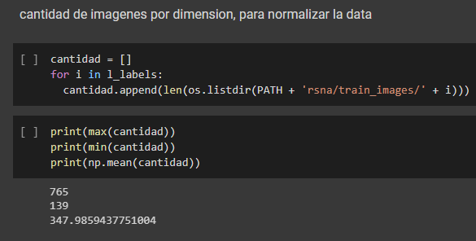
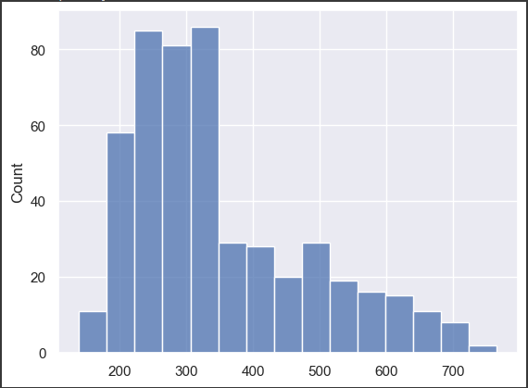
CANTIDAD DE IMÁGENES POR PACIENTE

Slide 6
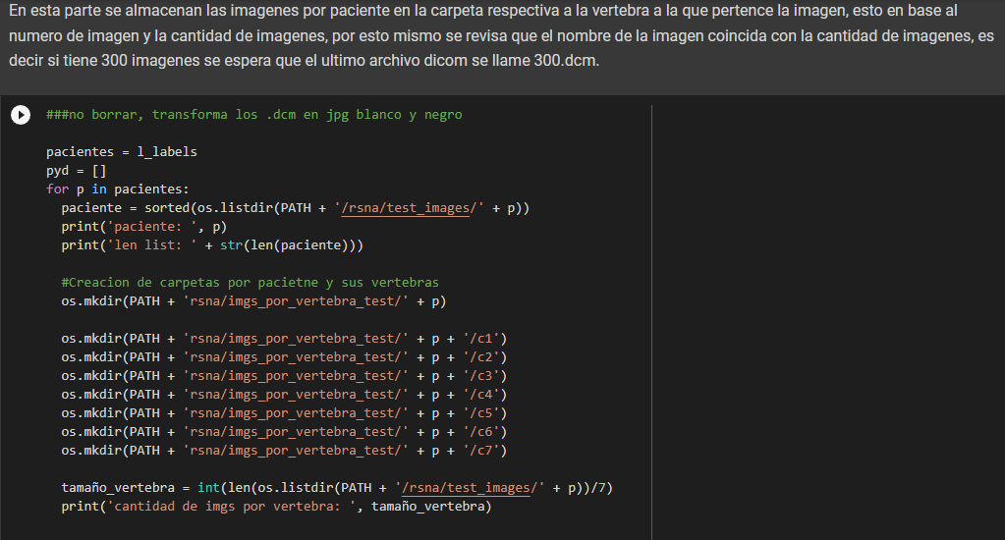
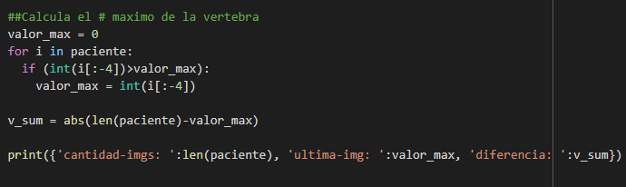

Slide 7
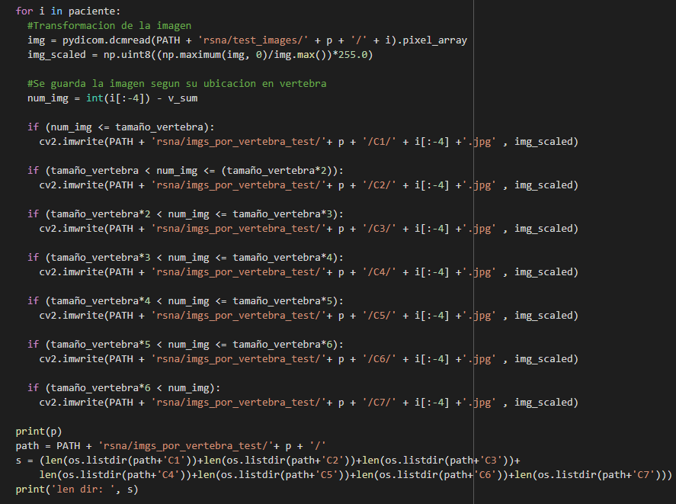

Slide 8
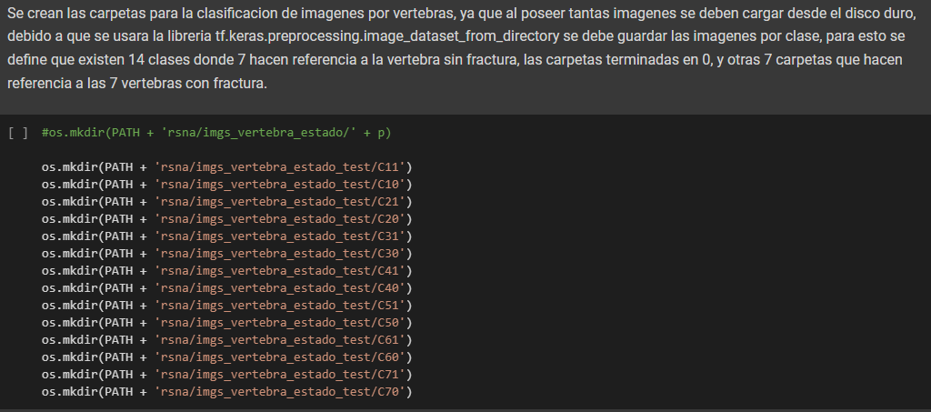

Slide 9
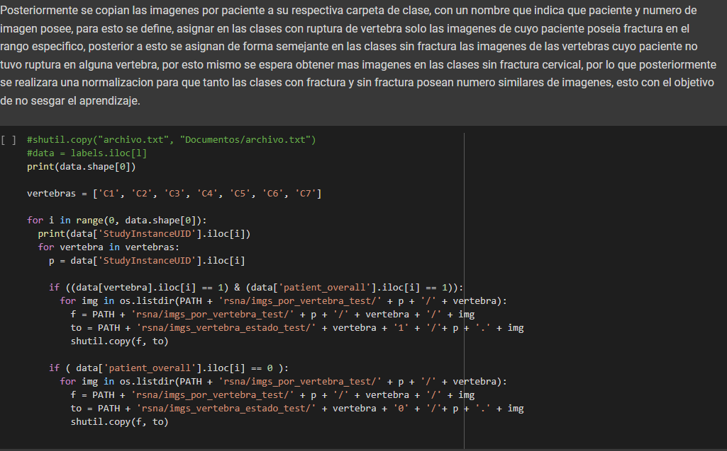

Slide 10
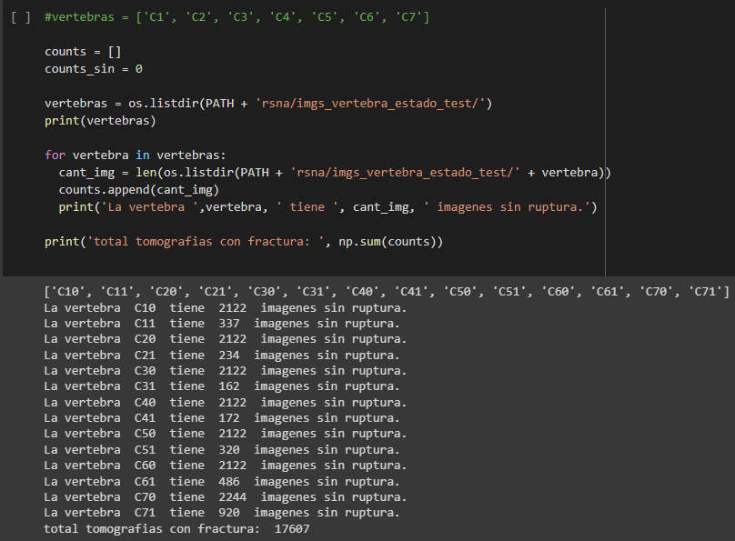

Slide 11
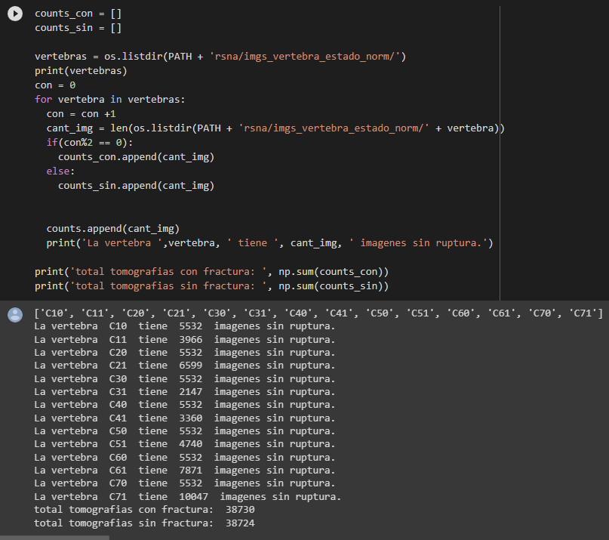

Slide 12
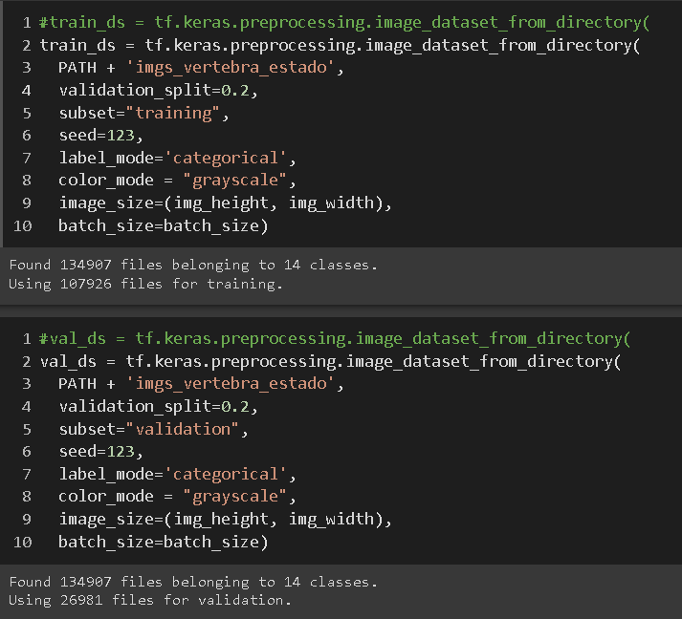
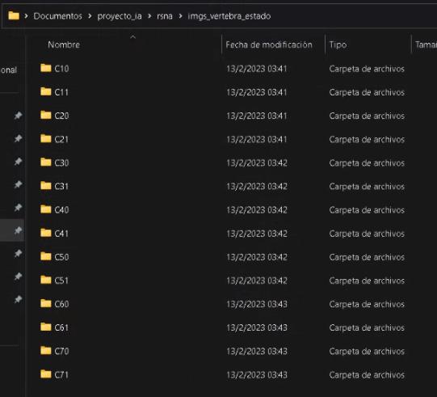
PROCESAMIENTO DE IMÁGENES
Se reescalan las imágenes a 384*384 un solo canal

Slide 13
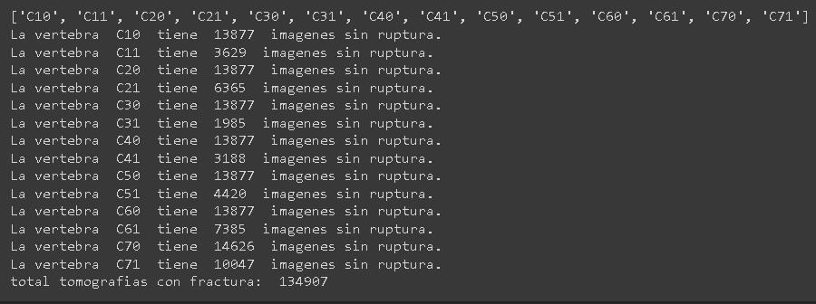
DISTRIBUCIÓN DE DATOS SIN NORMALIZAR

Slide 14
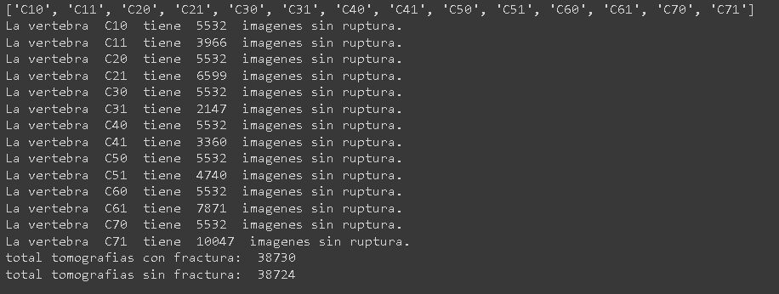
DISTRIBUCIÓN DE DATOS NORMALIZADOS

Slide 15
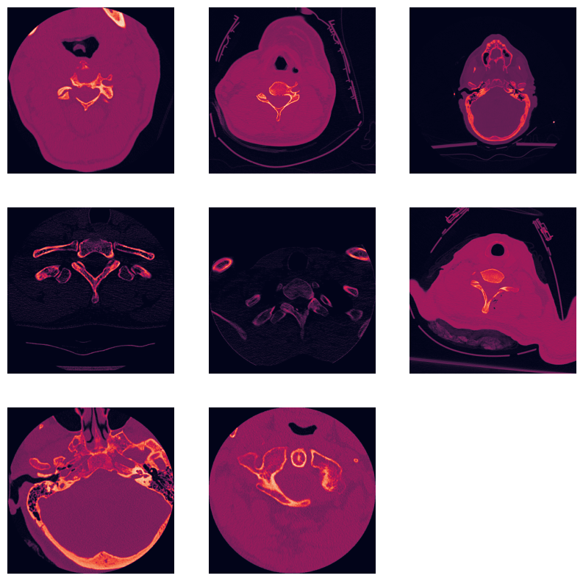
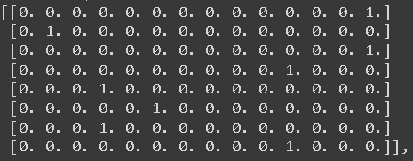
VISUALIZANDO, BATCH DE ENTRENAMIENTO CON IMAGEN Y SU ETIQUETA

Slide 16
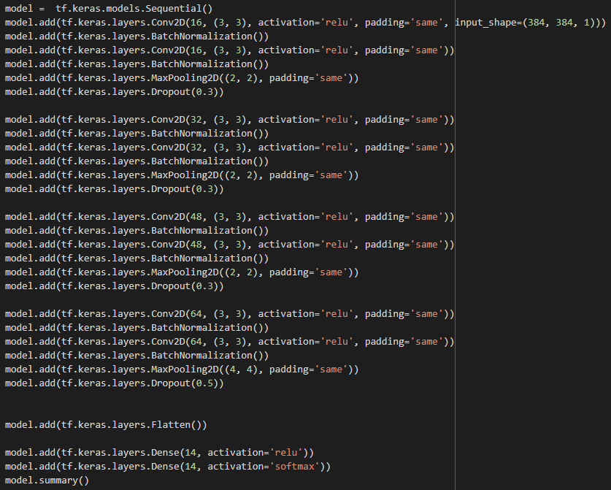

Slide 17
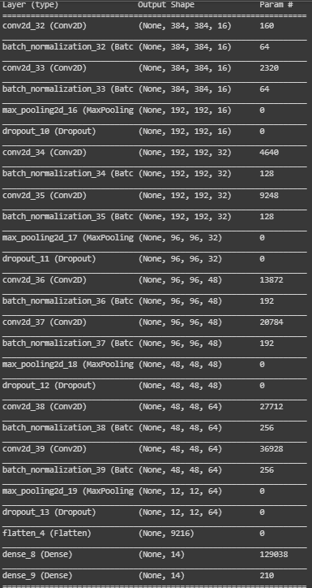
ENTRENAMIENTO
Para el primer entrenamiento se utilizaron 20 epochs.
Para el resto de entrenamientos se utilizaron 10
El mejor optimizador para el entrenamiento de manera empírica fue adadelta.

Slide 18
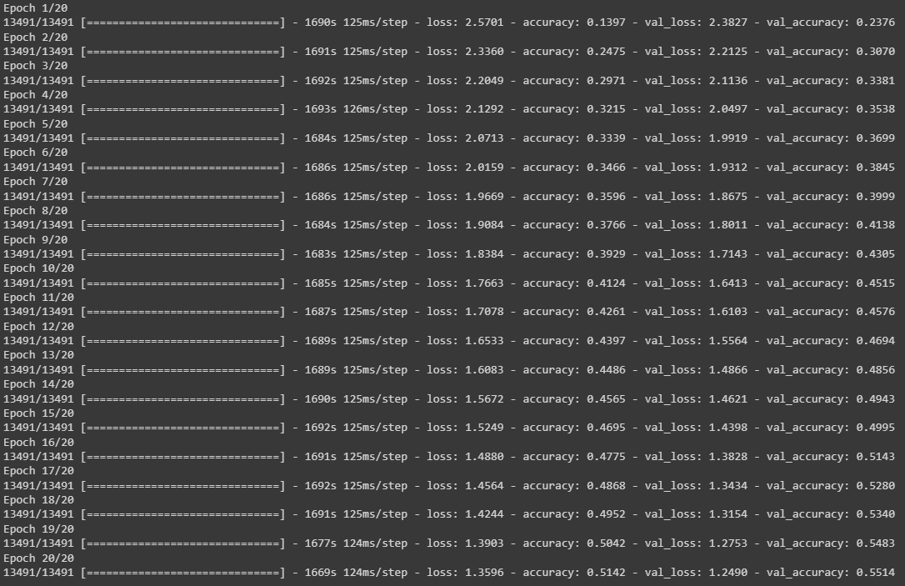
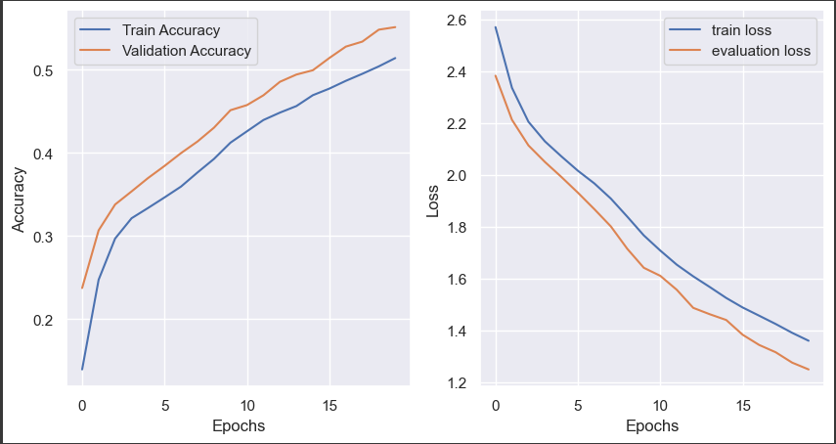
PRIMER ENTRENAMIENTO

Slide 19
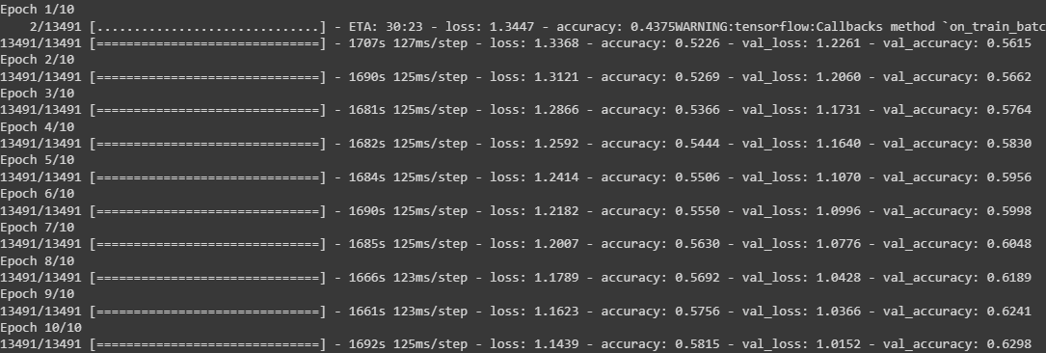
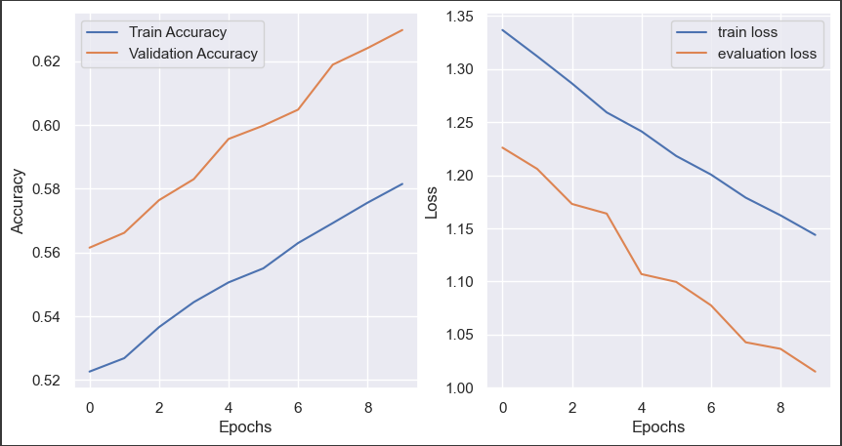
SEGUNDO ENTRENAMIENTO

Slide 20
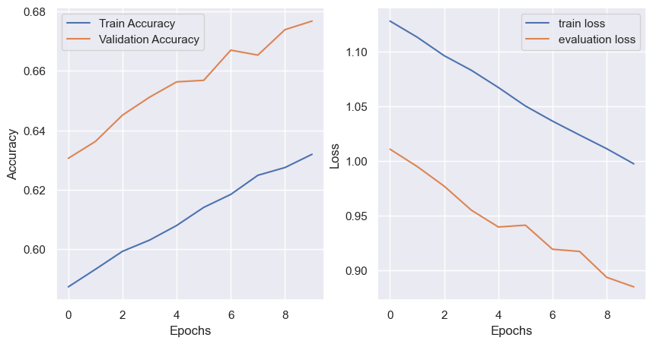
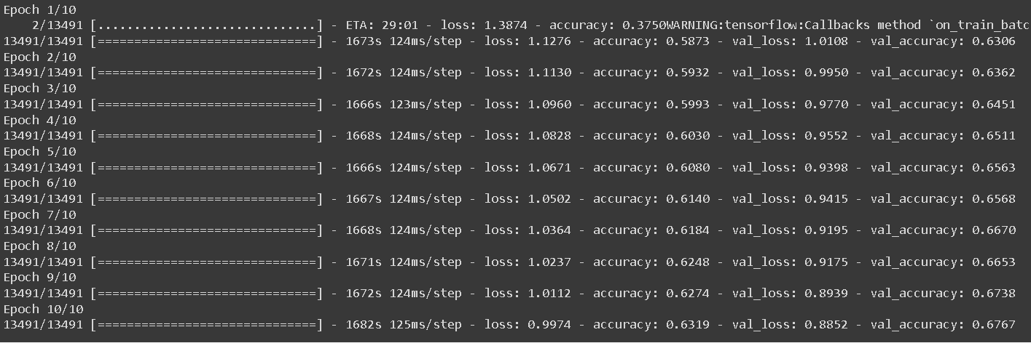
TERCER ENTRENAMIENTO

Slide 21
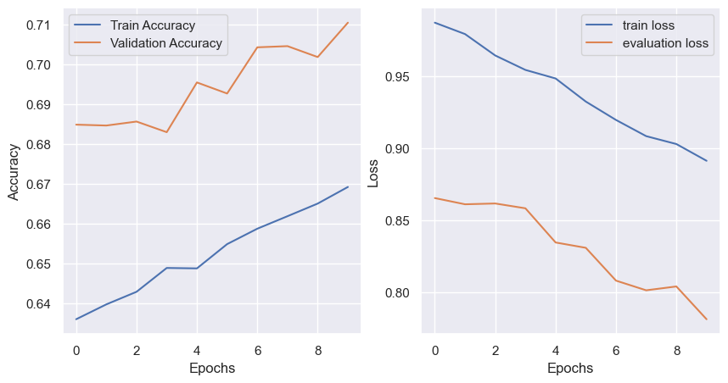
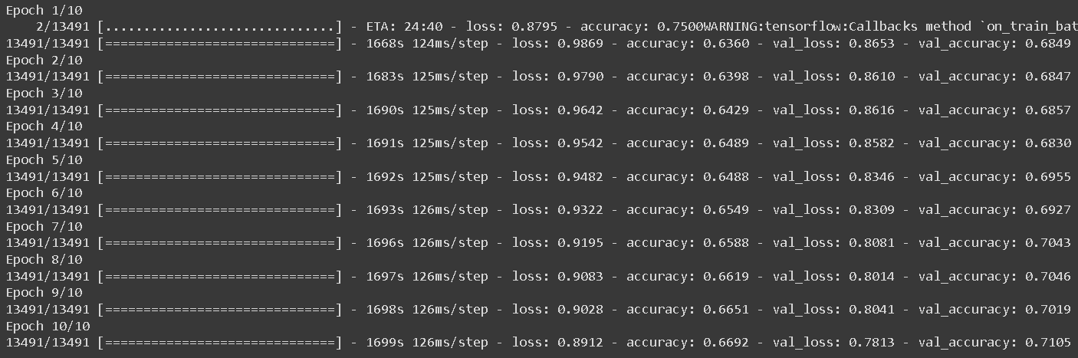
CUARTO ENTRENAMIENTO

Slide 22
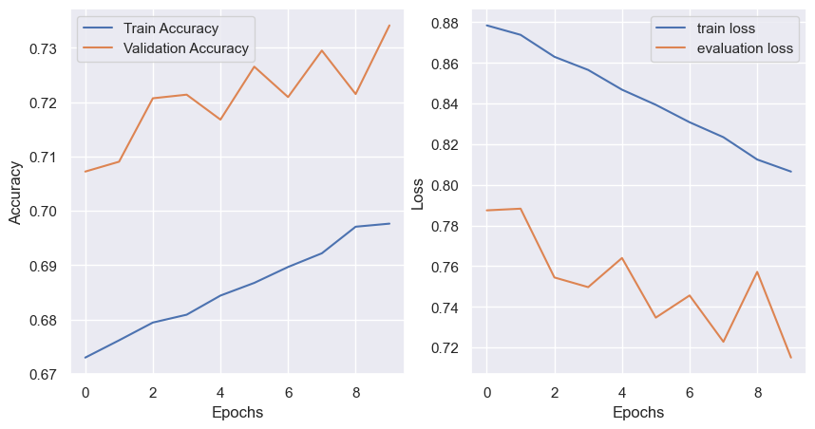
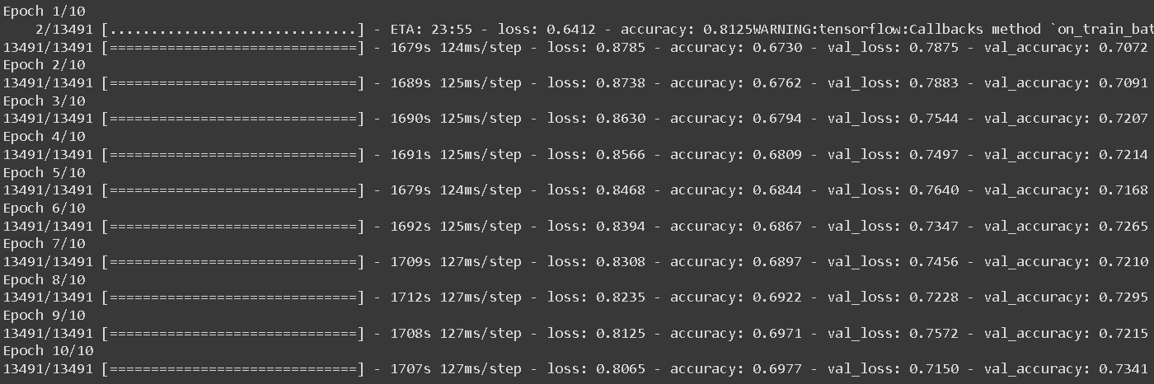
QUINTO ENTRENAMIENTO

Slide 23
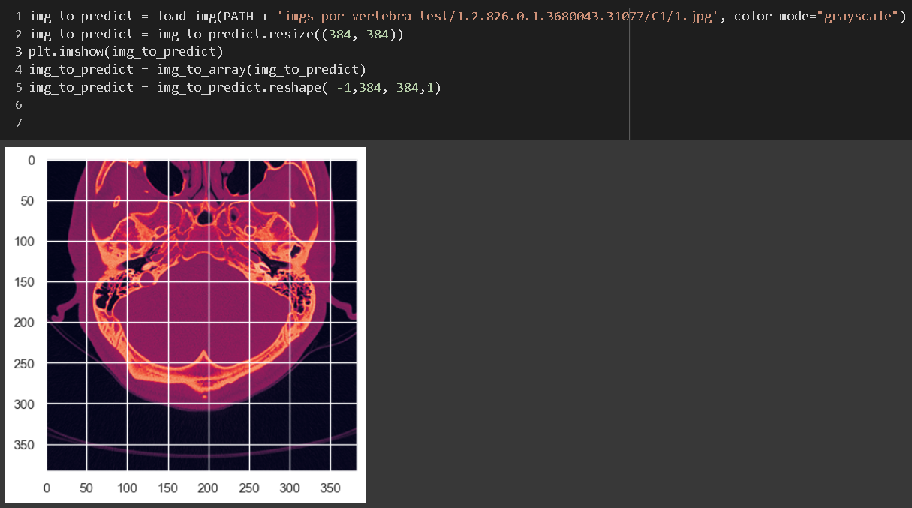
PARA EVALUAR

Slide 24
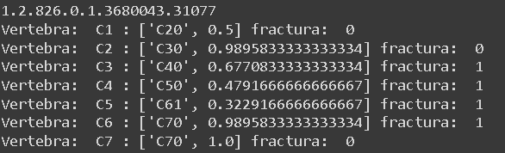
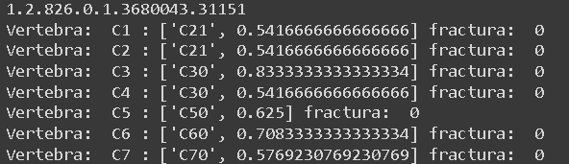
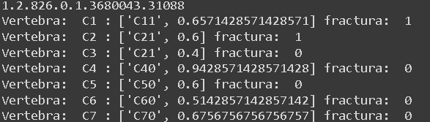
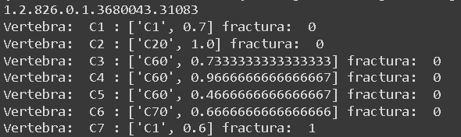
RESULTADOS

Slide 25
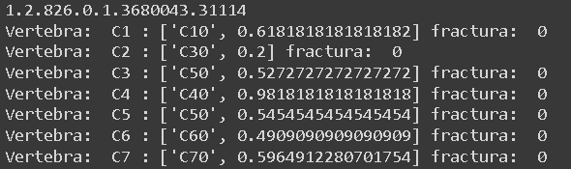
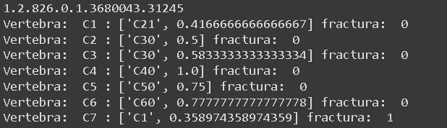
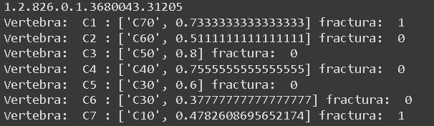
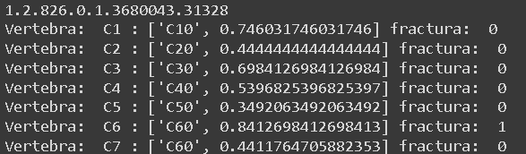
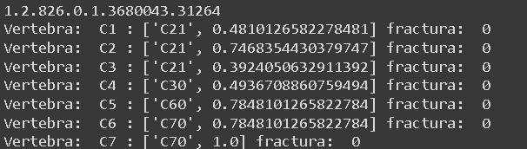
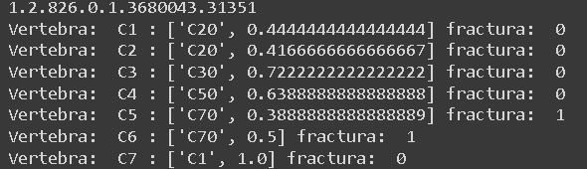

Slide 26
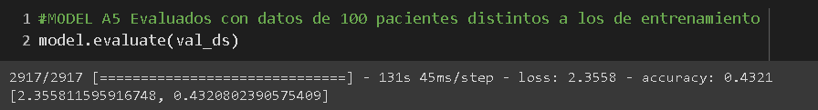
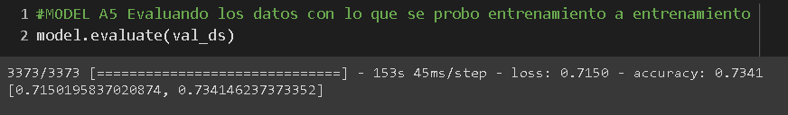
EVALUANDO

Slide 27
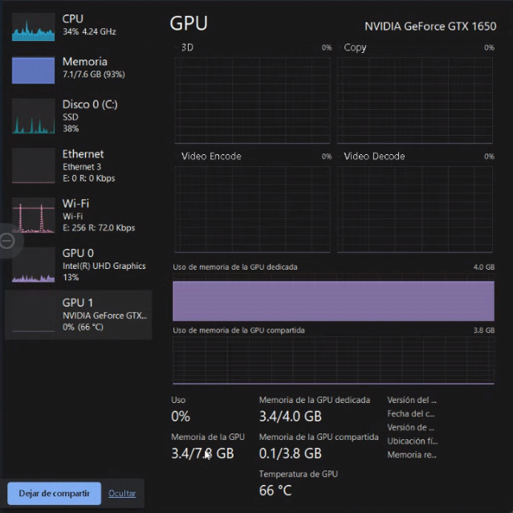
CONSUMO DE RECURSOS EN LOS ENTRENAMIENTOS
Incluso utilizando la librería de keras que permite cargar las imágenes utilizando el disco duro se sigue consumiendo casi la totalidad de memoria RAM en el proceso.
Se entrenó al modelo alrededor de 24 horas.

Slide 28
PROBLEMAS
La limitación en la capacidad de procesamiento afecta en gran medida el poder realizar un entrenamiento mas riguroso.
La perdida de datos que se obtiene en la clasificación de las imágenes afecta en gran medida al entrenamiento, ya que se realiza a ojo la determinación de las imágenes clasificando por vertebras cada una.
La falta de información del dataset afecta el poder realizar una mejor clasificación y evitar la perdida de datos.

Slide 29
CONCLUSIONES
Se encontró overfiting.
El modelo al contar con pocas imágenes clasificadas como fractura se le dificulto aprender.
Aprendió muy bien a identificar vértebras sin fractura.
Importancia de recursos fisicos.

